Slide 1

Taller de Programación
Clase 1-3 – Módulo Imperativo
1
Notes:
1

Slide 2


AGENDA
Método de ordenación: inserción
Clase 1-3 – Módulo Imperativo

Slide 3
ARREGLOS – Ordenación - INSERCION
Este algortimo consta de N vueltas, donde N es la dimension lógica del arreglo. La idea general de este algoritmo es ir considerando subconjuntos de datos del vector e ir ordenándolos.
En la primera Vuelta, se trabaja el subconjunto formado por el primer elemento del arreglo que obviamente se considera ordenado.
En la segunda vuelta, se trabaja el subconjunto formado por el primer y segundo elemento del arreglo y se ordena ese subconjunto de manera de encontrar en que posición debe estar el segundo elemento para que el arreglo siga ordenado.
En la tercera vuelta, se trabaja el subconjunto formado por el primer, segundo y tercer elemento del arreglo y se ordena ese subconjunto de manera de encontrar en que posición debe estar el tercer elemento para que el arreglo siga ordenado (ya se sabe que el primero y segundo están ordenados).
En la cuarta vuelta, se trabaja el subconjunto formado por el primer, segundo, tercer y cuarto elemento del arreglo y se ordena ese subconjunto de manera de encontrar en que posición debe estar el cuarto elemento para que el arreglo siga ordenado (ya se sabe que el primero, el segundo y el tercero están ordenados).
Esto se repite hasta recorrer todo el arreglo, dando así un total de N vueltas.
Clase 1-3 – Módulo Imperativo

Slide 4
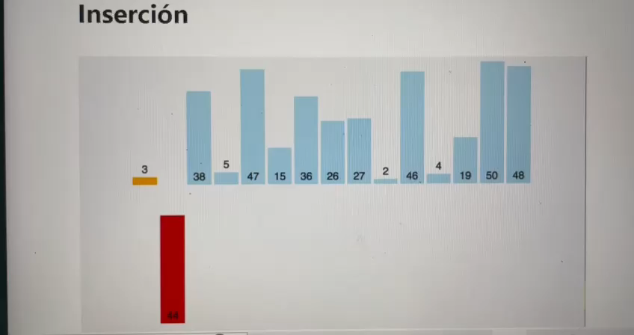
ARREGLOS – Ordenación - INSERCION
QUE NECESITAMOS CONOCER?
Dimensión lógica del arreglo.
Posición que se debe comparar
Cuántos elementos ya se encuientran ordenados
Clase 1 – Módulo Imperativo

Slide 5
ARREGLOS – Ordenación - INSERCION
5
3
2
1
4
6
Tomo ele elemento ubicado en la posición 2 (3) y se compara desde la posición 1 hasta la 1 para ver en qué posición debe insertarse.
VUELTA 1
5
3
2
1
4
6
Debe insertarse en la posición 1
Se encuentra que el valor debe insertarse en la posición 1, por lo tanto, se realiza un corrimiento desde la posición 1 hasta la 2 para “hacer” lugar en el vector.
5
3
2
1
4
6
Clase 1-3 – Módulo Imperativo
3

Slide 6
ARREGLOS – Ordenación - INSERCION
dimF = 7
dimL= 6
3
5
2
1
4
6
Tomo ele elemento ubicado en la posición 3 (2) y se compara desde la posición 1 hasta la 2 para ver en qué posición debe insertarse.
VUELTA 2
Debe insertarse en la posición 1
3
5
2
1
4
6
Se encuentra que el valor debe insertarse en la posición 1, por lo tanto, se realiza un corrimiento desde la posición 1 hasta la 3 para “hacer” lugar en el vector.
3
5
2
1
4
6
Clase 1-3 – Módulo Imperativo
2

Slide 7
ARREGLOS – Ordenación - INSERCION
dimF = 7
dimL= 6
2
3
5
1
4
6
Tomo ele elemento ubicado en la posición 4 (1) y se compara desde la posición 1 hasta la 3 para ver en qué posición debe insertarse.
VUELTA 3
Debe insertarse en la posición 1
2
3
5
1
4
6
Se encuentra que el valor debe insertarse en la posición 1, por lo tanto, se realiza un corrimiento desde la posición 1 hasta la 3 para “hacer” lugar en el vector.
2
3
5
1
4
6
1
Clase 1-3 – Módulo Imperativo

Slide 8
ARREGLOS – Ordenación - INSERCION
dimF = 7
dimL= 6
1
2
3
5
4
6
Tomo ele elemento ubicado en la posición 5 (4) y se compara desde la posición 1 hasta la 4 para ver en qué posición debe insertarse.
VUELTA 4
Debe insertarse en la posición 4
1
2
3
5
4
6
Se encuentra que el valor debe insertarse en la posición 4, por lo tanto, se realiza un corrimiento desde la posición 4 hasta la 5 para “hacer” lugar en el vector.
1
2
3
5
4
6
Clase 1-3 – Módulo Imperativo
4

Slide 9
ARREGLOS – Ordenación - INSERCION
dimF = 7
dimL= 6
1
2
3
4
5
6
Tomo ele elemento ubicado en la posición 6 (6) y se compara desde la posición 1 hasta la 5 para ver en qué posición debe insertarse.
VUELTA 5
Debe insertarse en la posición 6
1
2
3
4
5
6
Se encuentra que el valor debe insertarse en la posición 6, por lo tanto, se realiza un corrimiento desde la posición 6 hasta la 6 para “hacer” lugar en el vector.
1
2
3
4
5
6
Clase 1-3 – Módulo Imperativo
6

Slide 10
ARREGLOS – Ordenación - INSERCION
Program ordenar;
Const dimF =... {máxima longitud del arreglo}
Type
TipoElem = ... { tipo de datos del vector }
Indice = 0.. dimF;
Tvector = array [ 1..dimF] of TipoElem;
Var
a:Tvector;
dimL:integer;
Begin
cargarVector (a, dimL);
insercion (a, dimL);
End.
Clase 1-3 – Módulo Imperativo

Slide 11
ARREGLOS – Ordenación - INSERCION
Procedure insercion ( var v: tVector; dimLog: indice );
Var
i, j: indice; actual: tipoElem;
begin
for i:= 2 to dimLog do begin
actual:= v[i];
j:= i-1;
while (j > 0) y (v[j] > actual) do
begin
v[j+1]:= v[j];
j:= j – 1;
end;
v[j+1]:= actual;
end;
end;
Clase 1-3 – Módulo Imperativo

Slide 12
ARREGLOS – Ordenación - INSERCION
Program ordenar;
Const dimF = 200
Type
Indice = 0.. dimF;
vectorEnteros = array [ 1..dimF] of integer;
Var
a:vectorEnteros;
dimL:integer;
Begin
cargarVector (a, dimL);
insercion (a, dimL);
End.
Clase 1-3 – Módulo Imperativo

Slide 13
ARREGLOS – Ordenación - INSERCION
Procedure insercion ( var v: vectorEnteros; dimLog: indice );
Var
i, j: indice; actual: integer;
begin
for i:= 2 to dimLog do begin
actual:= v[i];
j:= i-1;
while (j > 0) y (v[j] > actual) do
begin
v[j+1]:= v[j];
j:= j – 1;
end;
v[j+1]:= actual;
end;
end;
Clase 1-3 – Módulo Imperativo

Slide 14
ARREGLOS – Ordenación - INSERCION
CONSIDERACIONES
Tiempo de ejecución.
Facilidad para la escritura del mismo.
Memoria utilizada en su ejecución.
Complejidad de las estructuras auxiliares que necesite.
Requiere el mismo tiempo si los datos ya están ordenados, si están al azar, si se encuentran en el orden exactamente inverso al que yo los quiero tener.
N2
No estan fácil de implementar.
El arreglo y variables.
No require.
Si los datos están ordenados de menor a mayor el algoritmo solo hace comparaciones, por lo tanto, es de orden (N). Si los datos están ordenados de mayor a menor el algoritmo hace todas las comparaciones y todos los intercambios, por lo tanto, es de orden (N²). comparaciones.
Clase 1-3 – Módulo Imperativo

